Slide 1

Chào mừng thầy cô và các em đến với tiết học Địa lí
Địa lí hay - Học mê say

Slide 2


Khởi động

Slide 3


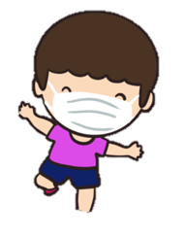
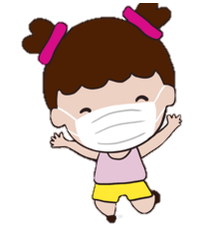

Em hãy cho biết nội dung chính của đoạn video?

Slide 4
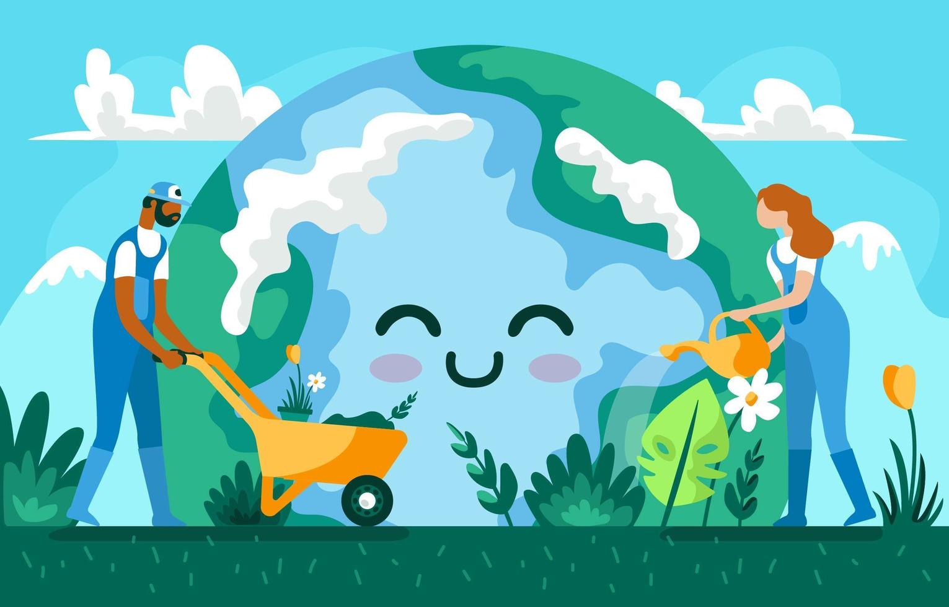
Tiết 6. Bài 3: Phương thức con người khai thác, sử dụng và bảo vệ thiên nhiên châu Âu

Slide 5


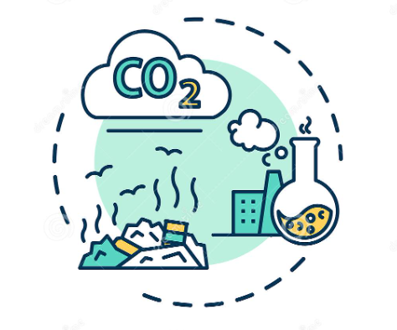
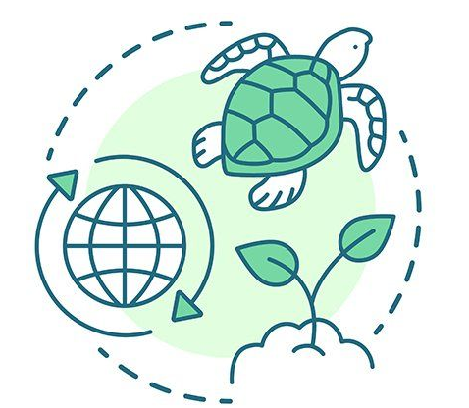
NỘI DUNG CHÍNH
1. Bảo vệ môi trường không khí
2. Bảo vệ môi trường nước
3. Bảo vệ đa dạng sinh học

Slide 6

Dựa vào thông tin và hình ảnh trong mục a, b. Các em hãy trao đổi và hoàn thiện thông tin trong phiếu học tập sau.
HOẠT ĐỘNG NHÓM
Nhiệm vụ: Dựa vào thông tin và hình ảnh trong mục 1,2. Các em hãy trao đổi và hoàn thiện thông tin trong phiếu học tập sau.
Ô nhiễm môi trường | Ô nhiễm nước | Ô nhiễm không khí
Nguyên nhân ô nhiễm
Giải pháp

Slide 7
1,2. Bảo vệ môi trường nước và không khí
Ô nhiễm môi trường | Ô nhiễm nước | Ô nhiễm không khí
Nguyên nhân ô nhiễm
Giải pháp
- Do nước thải, chất thải sản xuất công nghiệp, nông nghiệp và sinh hoạt.
- Khí thải từ hoạt động sản xuất công nghiệp, GTVT, sinh hoạt, nông nghiệp, ....
- Cải tiến kĩ thuật, đổi mới công nghệ xử lí nước thải.
- Giảm sử dụng hóa chất trong sản xuất nông nghiệp.
- Nâng cao ý thức của người dân trong việc bảo vệ môi trường nước,…
- Giảm sử dụng than đá, dầu mỏ, khí tự nhiên,… - Làm sạch khí thải nhà máy điện và các nhà máy công nghiệp.
Xây dựng các khu phát thải thấp
Phát triển nông nghiệp sinh thái
- Đẩy mạnh ứng dụng công nghệ để kiểm soát chất lượng không khí.

Slide 8
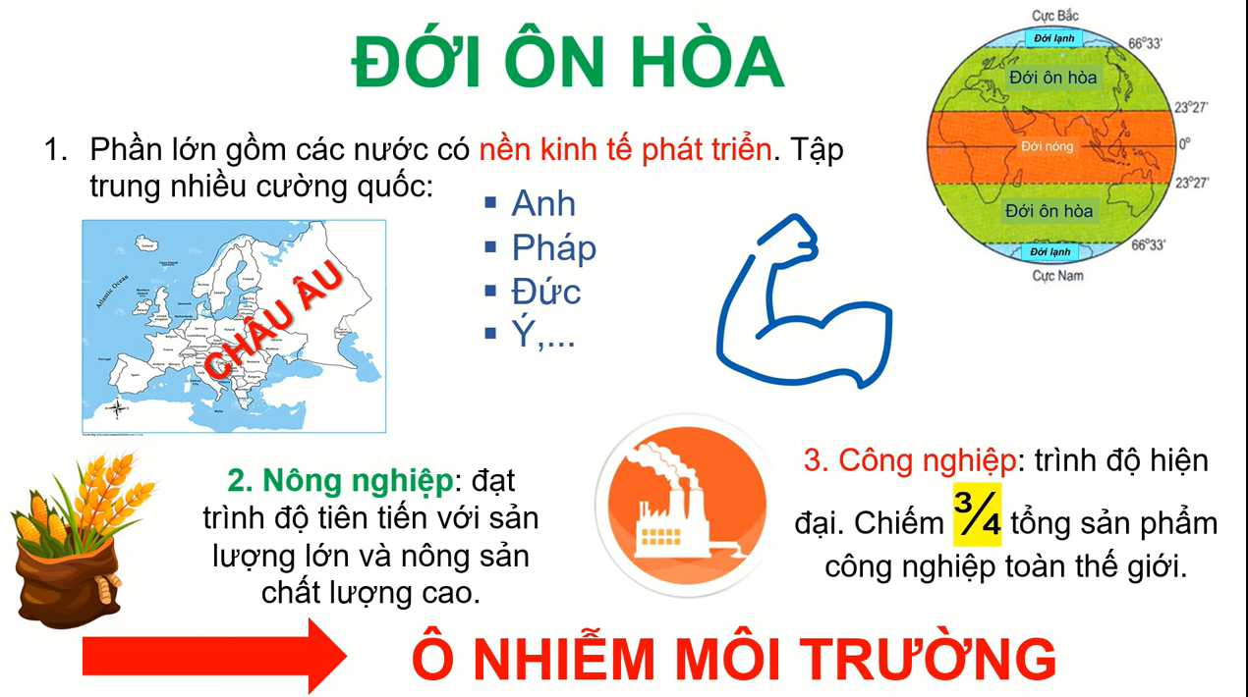

Slide 9
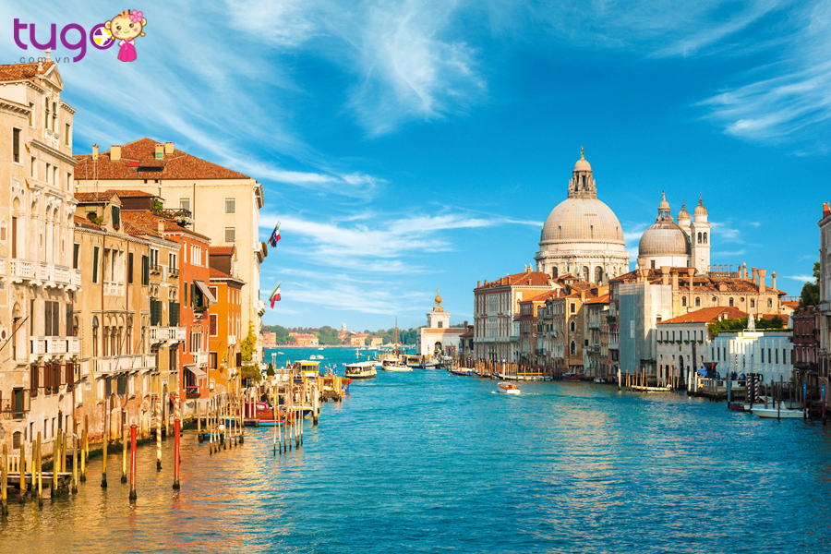
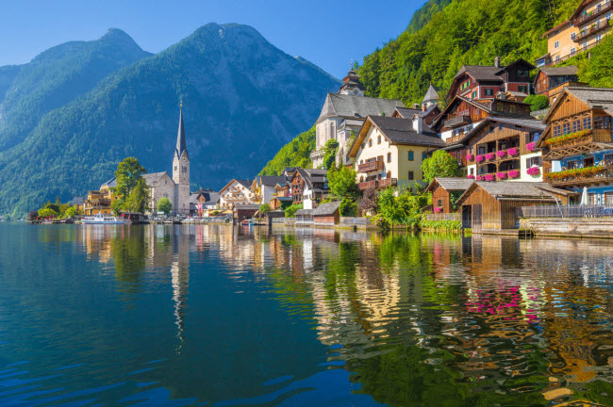
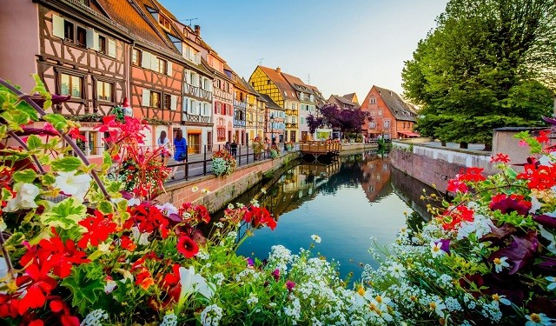


Slide 10
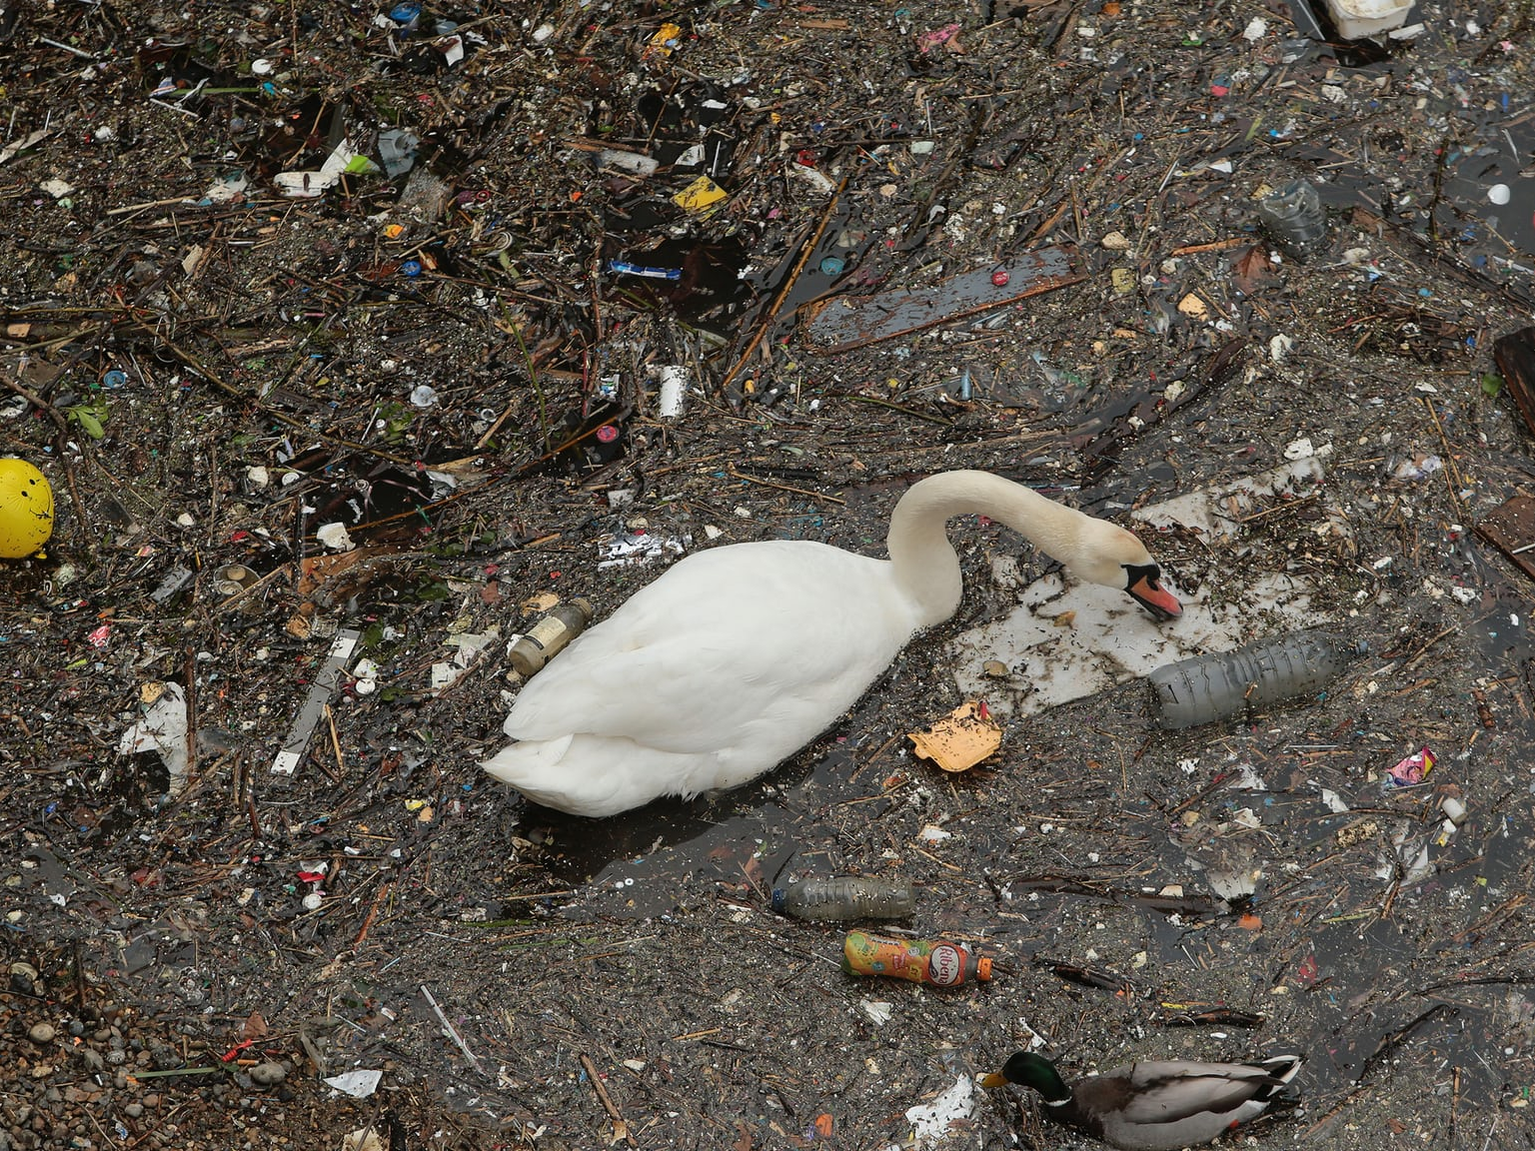
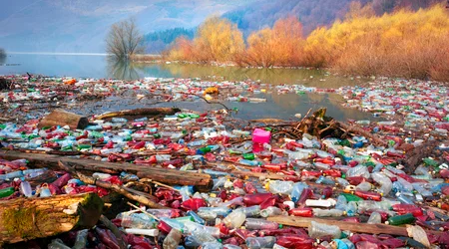
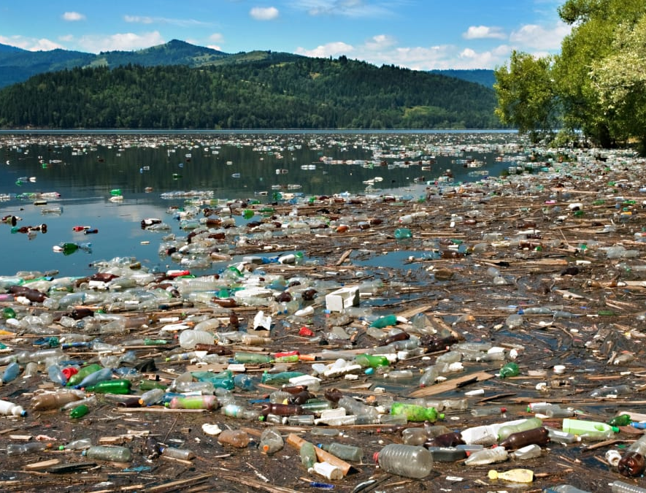
Chỉ có khoảng 44% nguồn nước sông, hồ và 75% nguồn nước ngầm đạt chất lượng tốt.

Slide 11
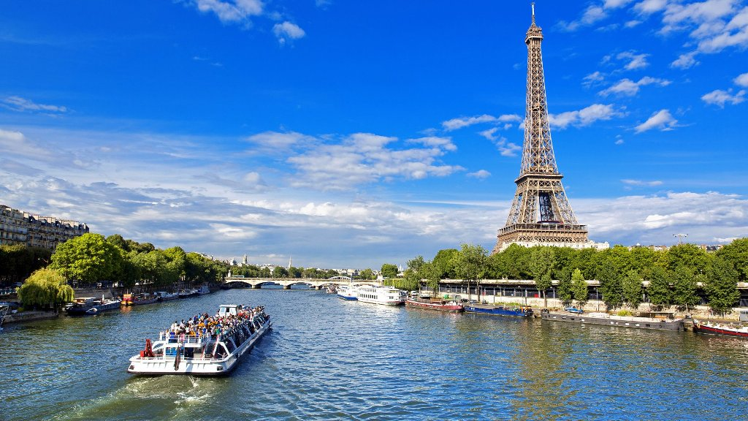

Slide 12
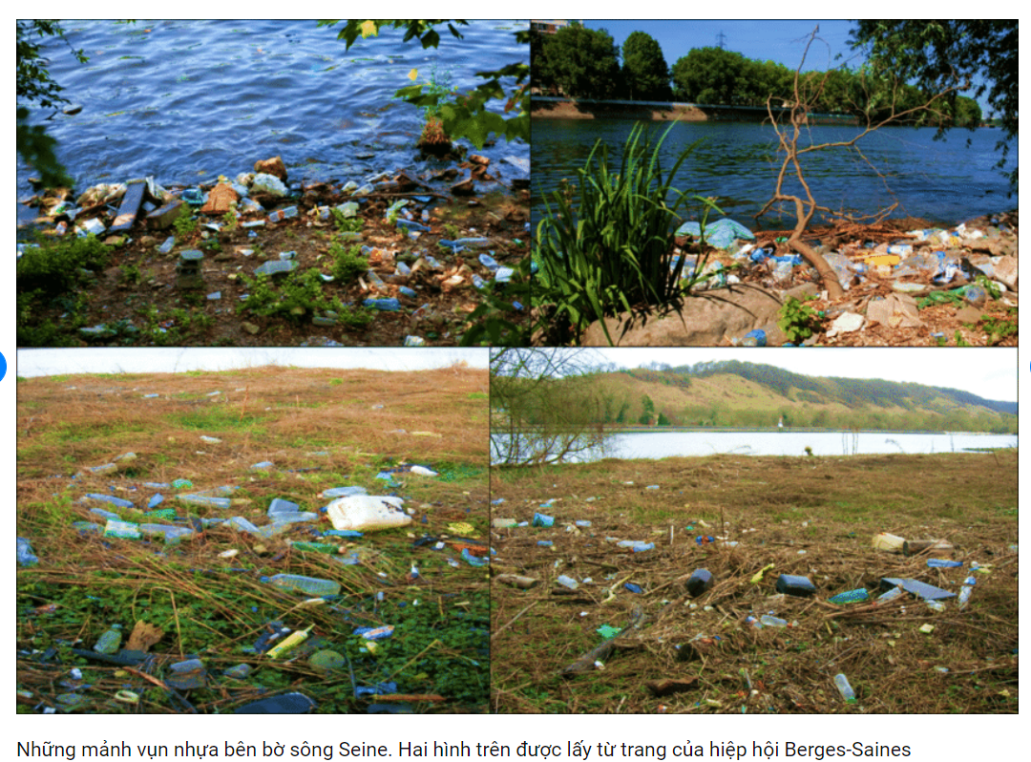
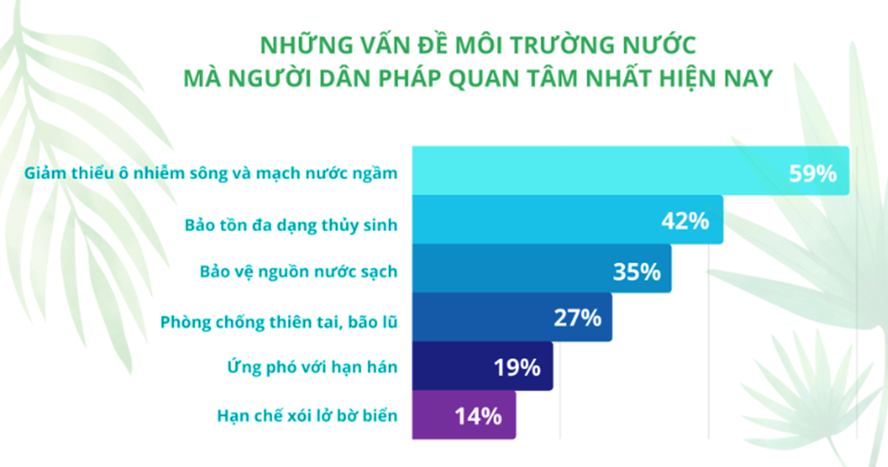
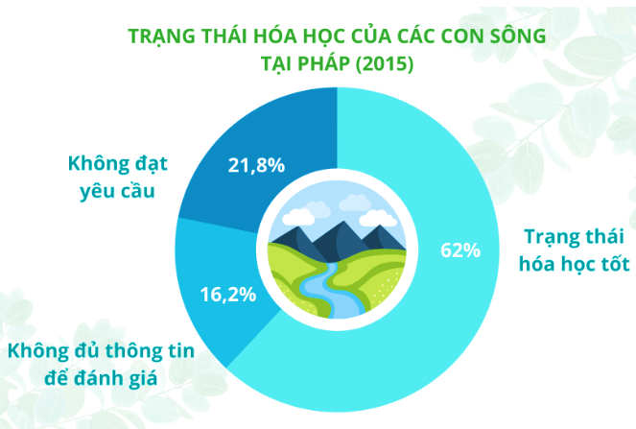
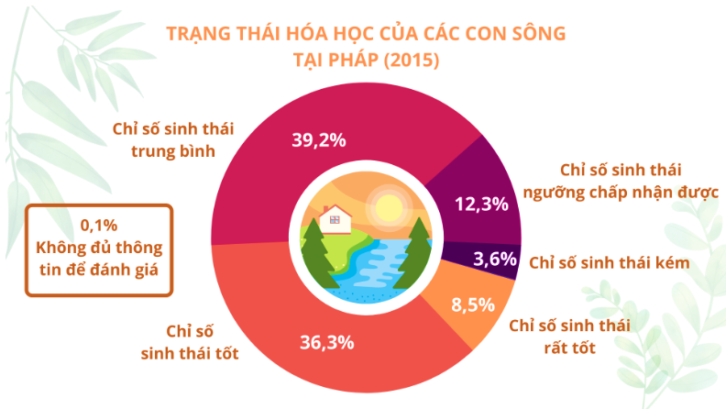
Nước Pháp đã triển khai nhiều kế hoạch nhằm cải thiện tình hình ô nhiễm nguồn nước, vốn là một vấn đề lớn tại quốc gia này. Liệu tham vọng biến dòng sông Seine thành một "sân đấu" cho các vận động viên bơi lội Olympics 2024 có trở thành hiện thực?

Slide 13



Thành phố Paris của Pháp, nước chủ nhà của Thế vận hội Olympics 2024, đang nỗ lực hết sức để có thể mở chặng bơi cho các vận động viên ngay tại dòng sông Seine. Trước tiên, hoạt động dọn dẹp quy mô lớn phải được triển khai song song với việc lắp đặt các trang thiết bị lọc tia cực tím để loại bỏ vi khuẩn. Hơn nữa, cần tăng cường yêu cầu kết nối với hệ thống thu gom và xử lý chất thải công cộng đối với các “nhà nổi” xà lan dọc theo sông.

Slide 14
Châu Âu cấm sử dụng nhựa 1 lần

Slide 15

Thụy Điển là một trong những quốc gia hàng đầu về xứ lí rác thải. Để có được thành công này, Thụy Điển đã phải nỗ lực hàng chục năm nhờ những quy định chặt chẽ về phần loại rác thải trong các hộ gia đình, nhà máy và địa phương từ nhũng năm 1970. Chỉ khoảng 1% rác thải sinh hoạt ở Thuỵ Điển được đưa vào các bãi chôn lấp. Phần còn lại sẽ được tái chế hoặc sử dụng làm nhiên liệu trong các nhà máy điện, hiến chất thải thành năng lượng. Theo Cơ quan Bảo vệ Môi trường Thụy Điển, hơn 2,5 triệu tấn chất thải được nhập khẩu vào Thuỵ Điển mỗi năm, phẩn lớn từ Na Uy và Anh.
EM CÓ BIẾT?

Slide 16
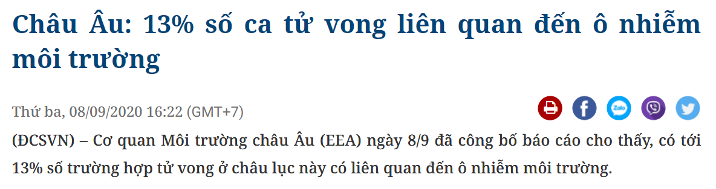
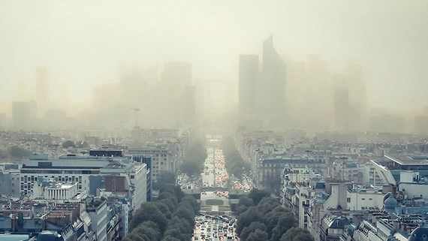
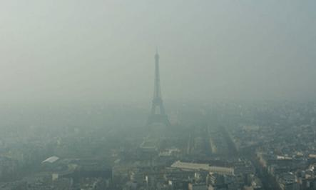

Slide 17
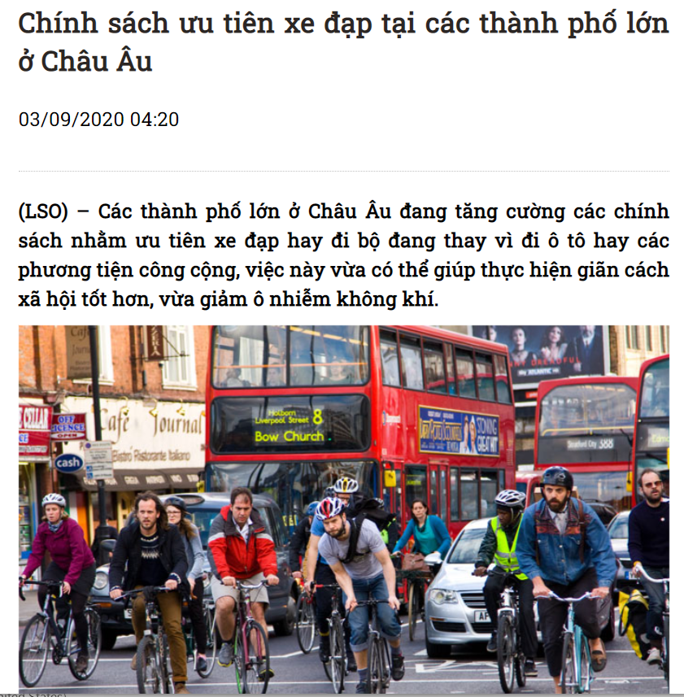
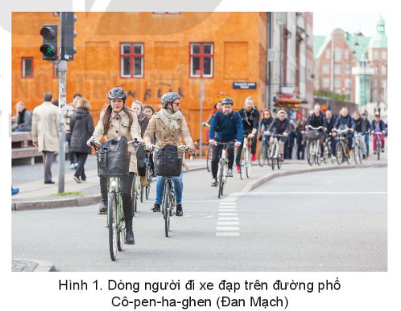
Sống xanh - Thân thiện với môi trường

Slide 18
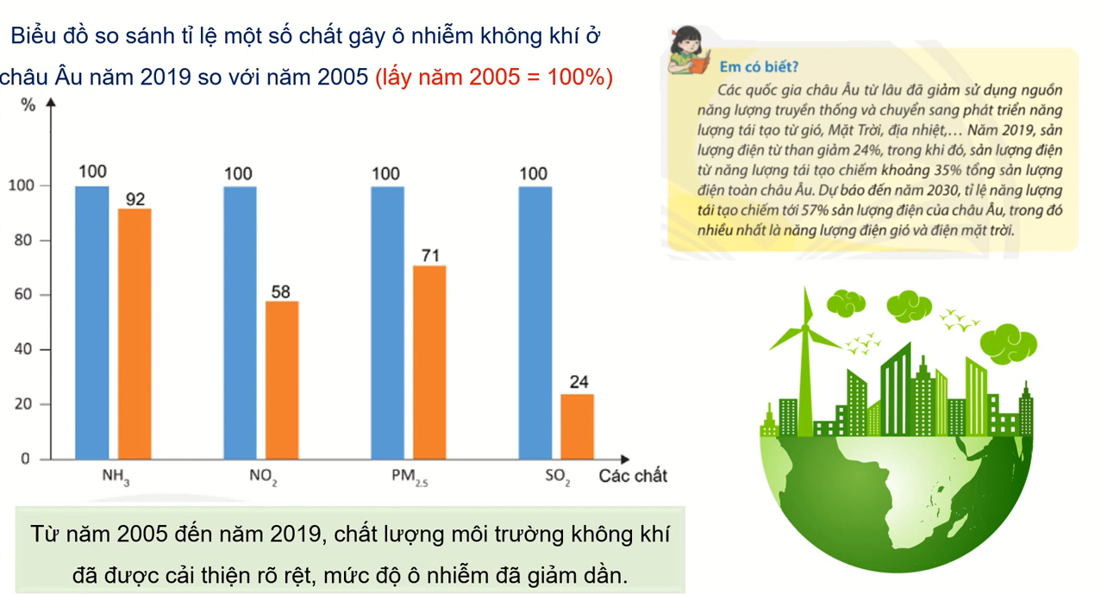

Slide 19

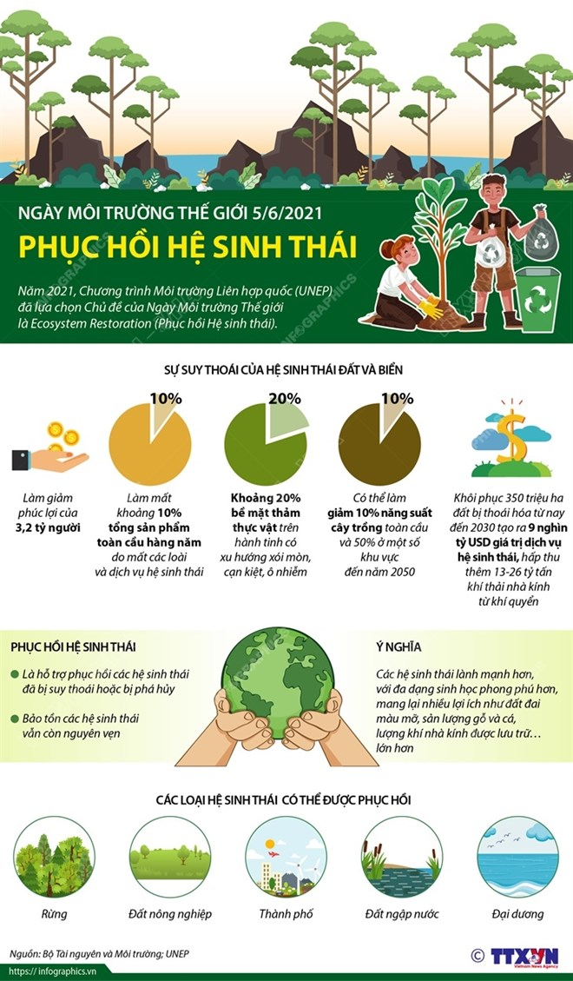

Em có biết chủ đề của Ngày môi trường thế giới năm 2021

Slide 20
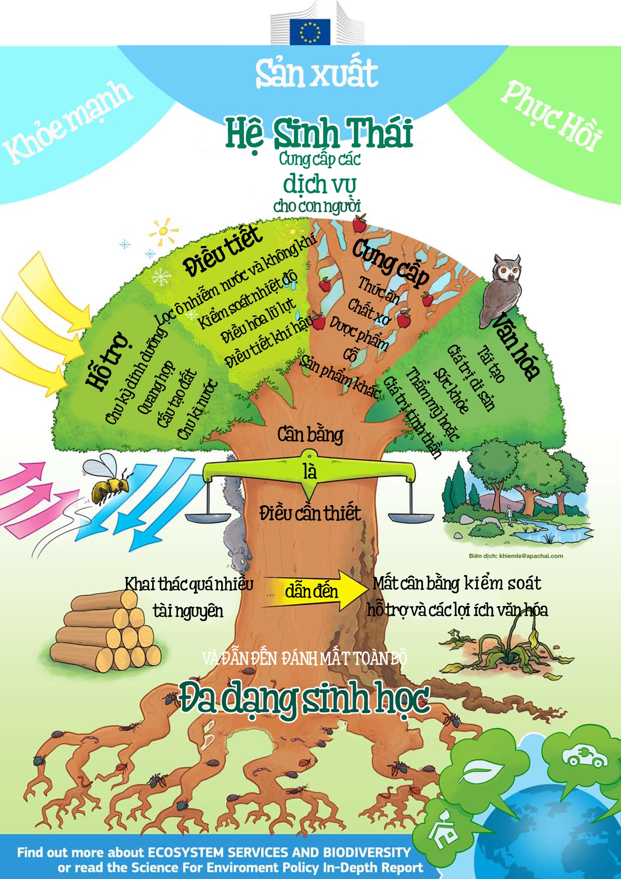


3. Bảo vệ đa dạng sinh học
Dựa vào thông tin mục 3 và hiểu biết của mình, em hãy cho biết: Vai trò của sự đa dạng sinh học (rừng và biển) đối với con người và sự phát triển KTXH ở châu Âu?
+ Rừng góp phần điều hòa khí hậu, giữ đất, giữ nước, bảo vệ đa dạng sinh học, cung cấp gỗ cho sản xuất giấy, sản xuất đồ dân dụng,...
+ Nguồn lợi sinh vật biển đa dạng đã thúc đẩy sự phát triển mạnh của ngành thủy sản.

Slide 21
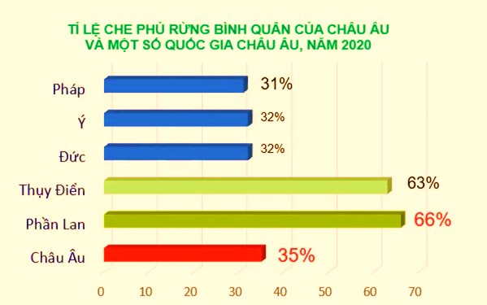

Nhận xét về tỉ lệ độ che phủ rừng của các quốc gia châu Âu?

Slide 22
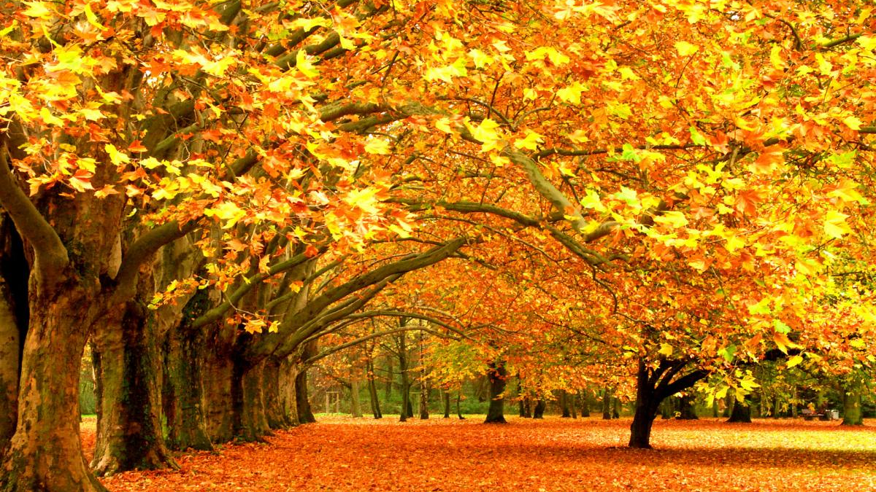

Slide 23
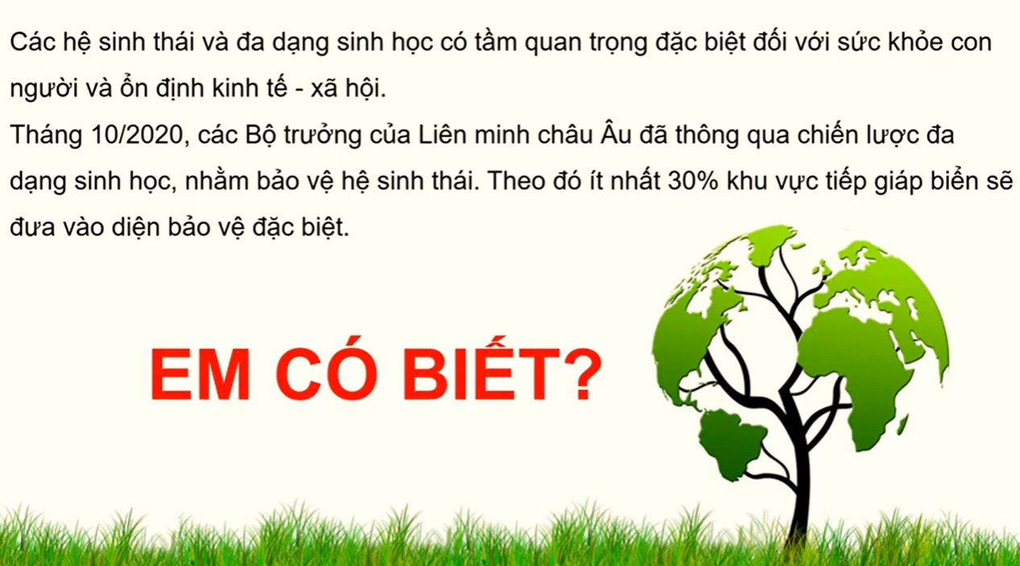

Slide 24
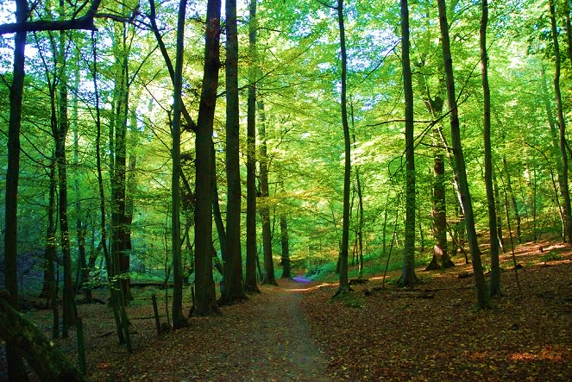
Một nghiên cứu mới được đăng tải trên tạp chí Nature Geoscience cho biết, rừng đóng một vai trò quan trọng trong việc giảm thiểu tác động của biến đổi khí hậu vì rừng hấp thụ khí thải CO₂, giảm nguy cơ lũ lụt, xói mòn đất, tăng đa dạng sinh học cũng như có thể làm tăng đáng kể lượng mưa và giúp chống lại hạn hán.

Slide 25
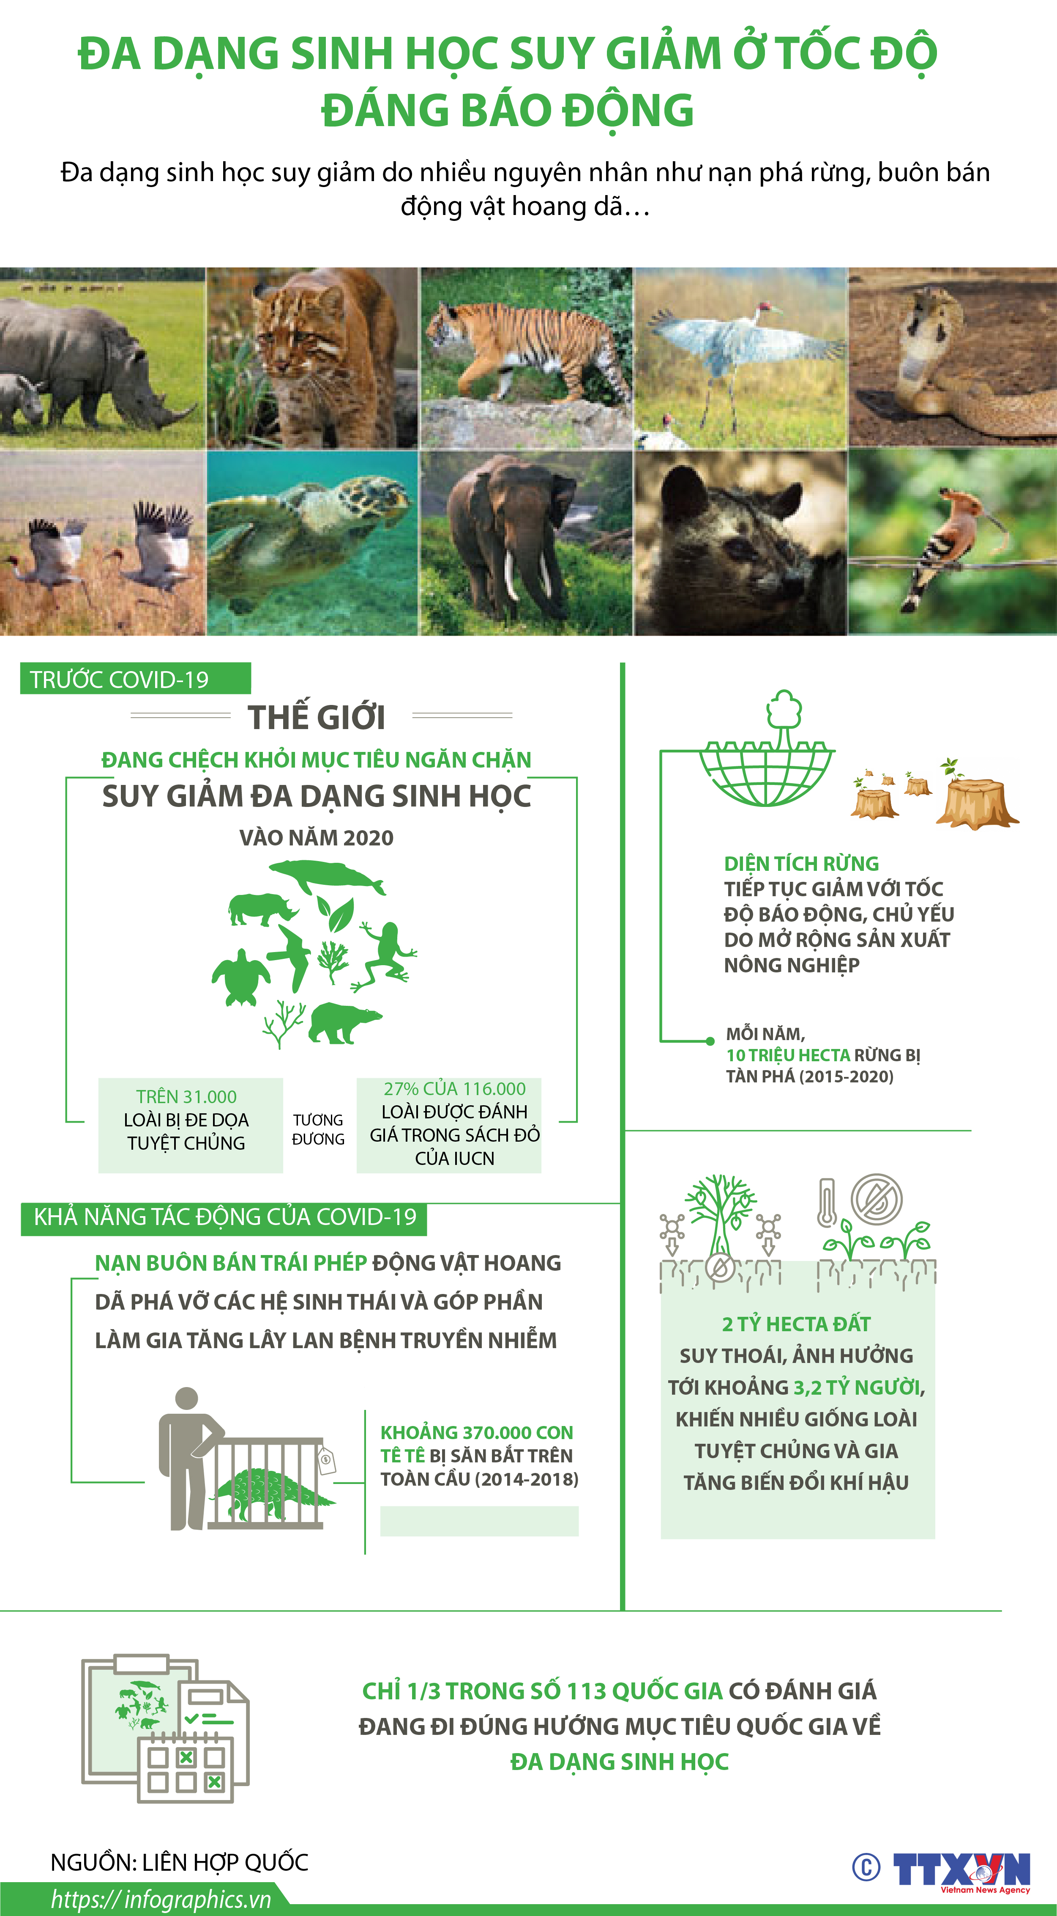
Nguyên nhân chính của sự suy giảm đa dạng sinh học?

Slide 26
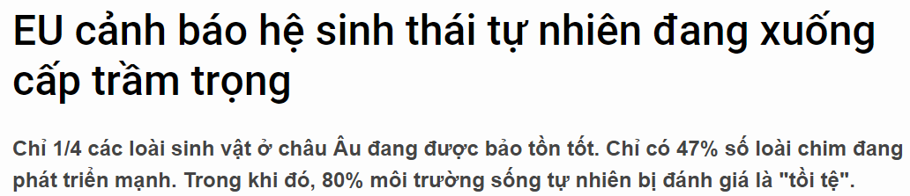
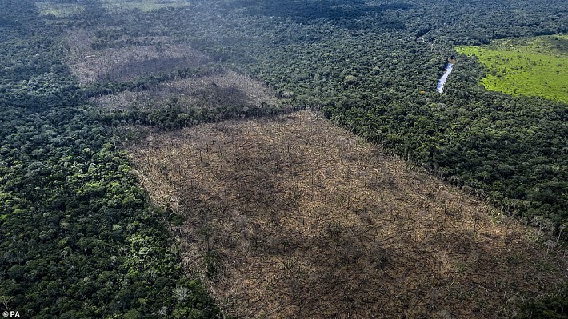

Các quốc gia châu Âu đã có những giải pháp nào để góp phần bảo vệ và phát triển rừng, bảo vệ đa dạng sinh học ngày càng hiệu quả hơn?

Slide 27
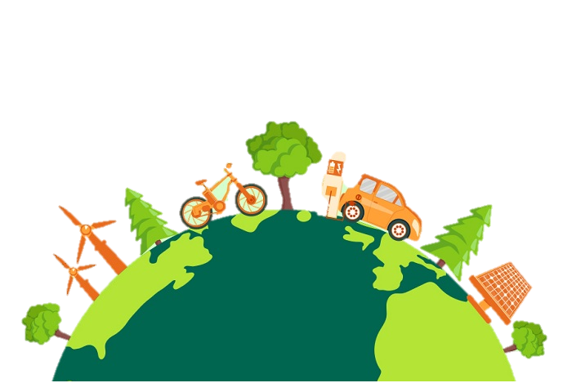
3. Bảo vệ đa dạng sinh học
- Thành lập các khu bảo tồn thiên nhiên.
- Áp dụng các quy định rất nghiêm ngặt trong đánh bắt thủy sản.
- Trồng rừng, quản lí rừng chặt chẽ.
- Xây dựng vành đai xanh quanh đô thị.
- Áp dụng các quy định bảo tồn thành phần loài và môi trường sống của chúng,…
=> Diện tích rừng ở châu Âu ngày càng mở rộng (chiếm khoảng 25% tổng diện tích rừng thế giới, năm 2020), nhiều loài sinh vật được bảo tồn.

Slide 28
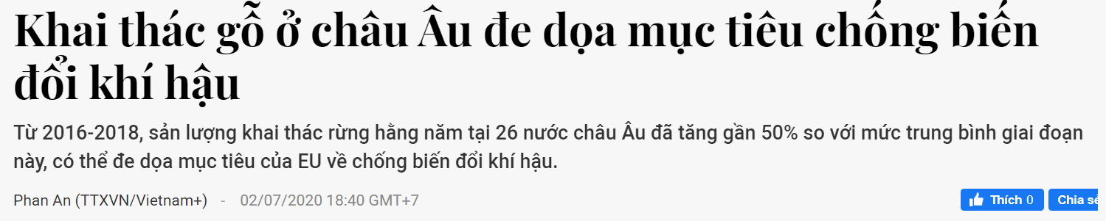
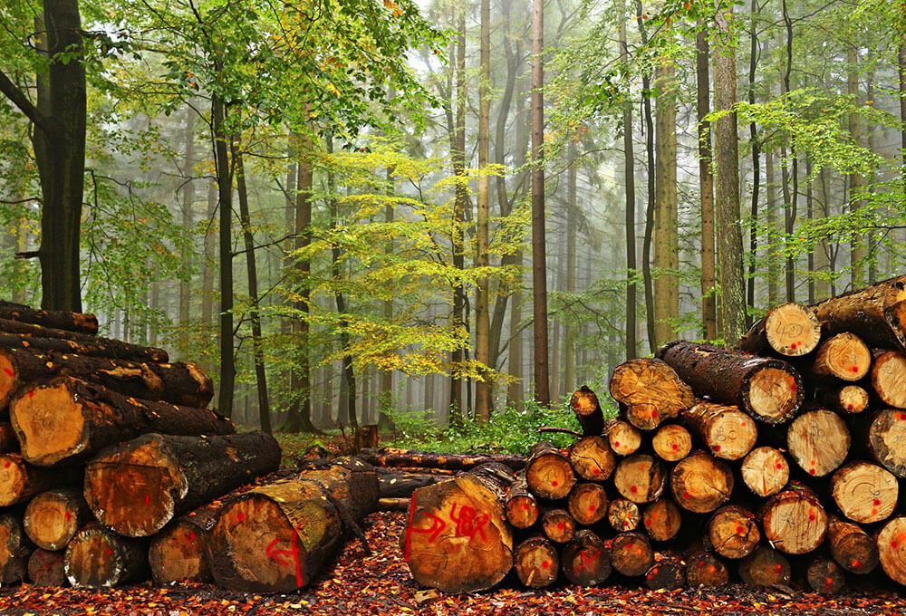
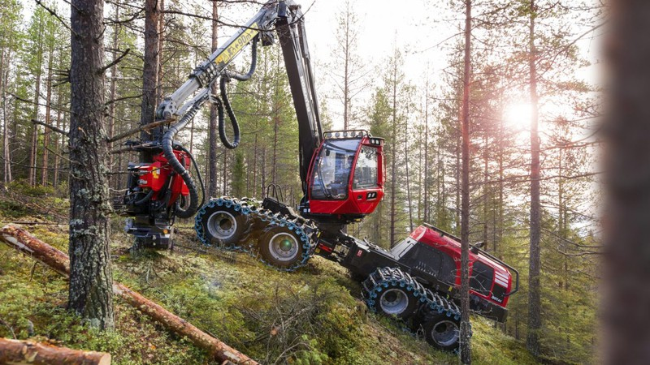

Slide 29


Slide 31
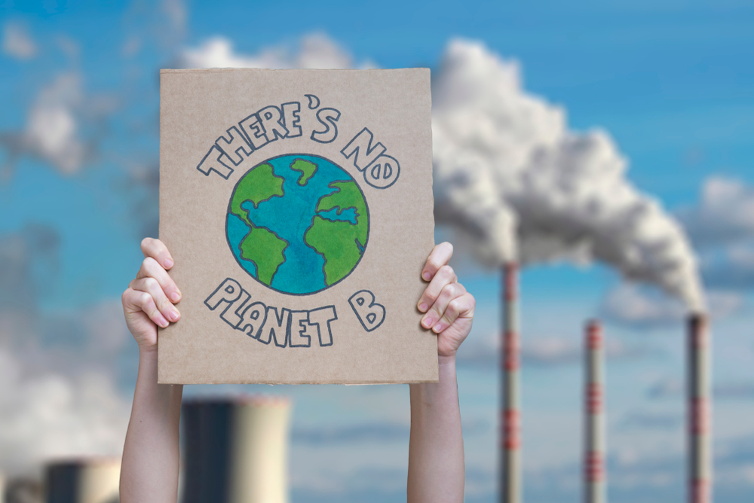
Ủy ban Châu Âu đã thông qua chiến lược mới của EU về thích ứng với biến đổi khí hậu vào ngày 24 tháng 2 năm 2021.
Chiến lược có bốn mục tiêu cơ bản: làm cho thích ứng thông minh hơn , nhanh hơn và mang tính hệ thống hơn , đồng thời thúc đẩy hành động quốc tế về khả năng chống chịu với khí hậu .

Slide 32

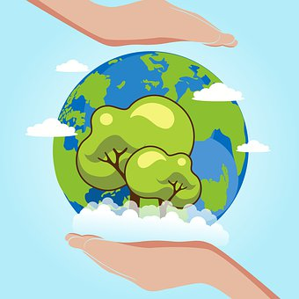

Em hãy viết một thông điệp, vẽ một bức tranh về vấn đề ứng phó với biến đổi khí hậu trên Trái Đất

Slide 33
